Slide 1
URBAN CRAFT
KAJIAN ILMU KRIYA 3

Slide 2
Pengelompokan kriya
Kriya Logam (emas, timah, besi, perak, tembaga, kuningan, alloy, dsb.)
Kriya Berbahan Alam (bambu, rotan, kayu, batu, lempung, kerang, batok kelapa, jerami, dsb.)
Kriya Berbahan Sintesis (plastic, akrilik, resin, benang, gelas, dsb.)
Kriya Berbahan Komposit dan Tekstil (wool, kulit binatang, dsb.)
Berbagai produk kriya dengan komposisi bahan baru (mix material)

Slide 3
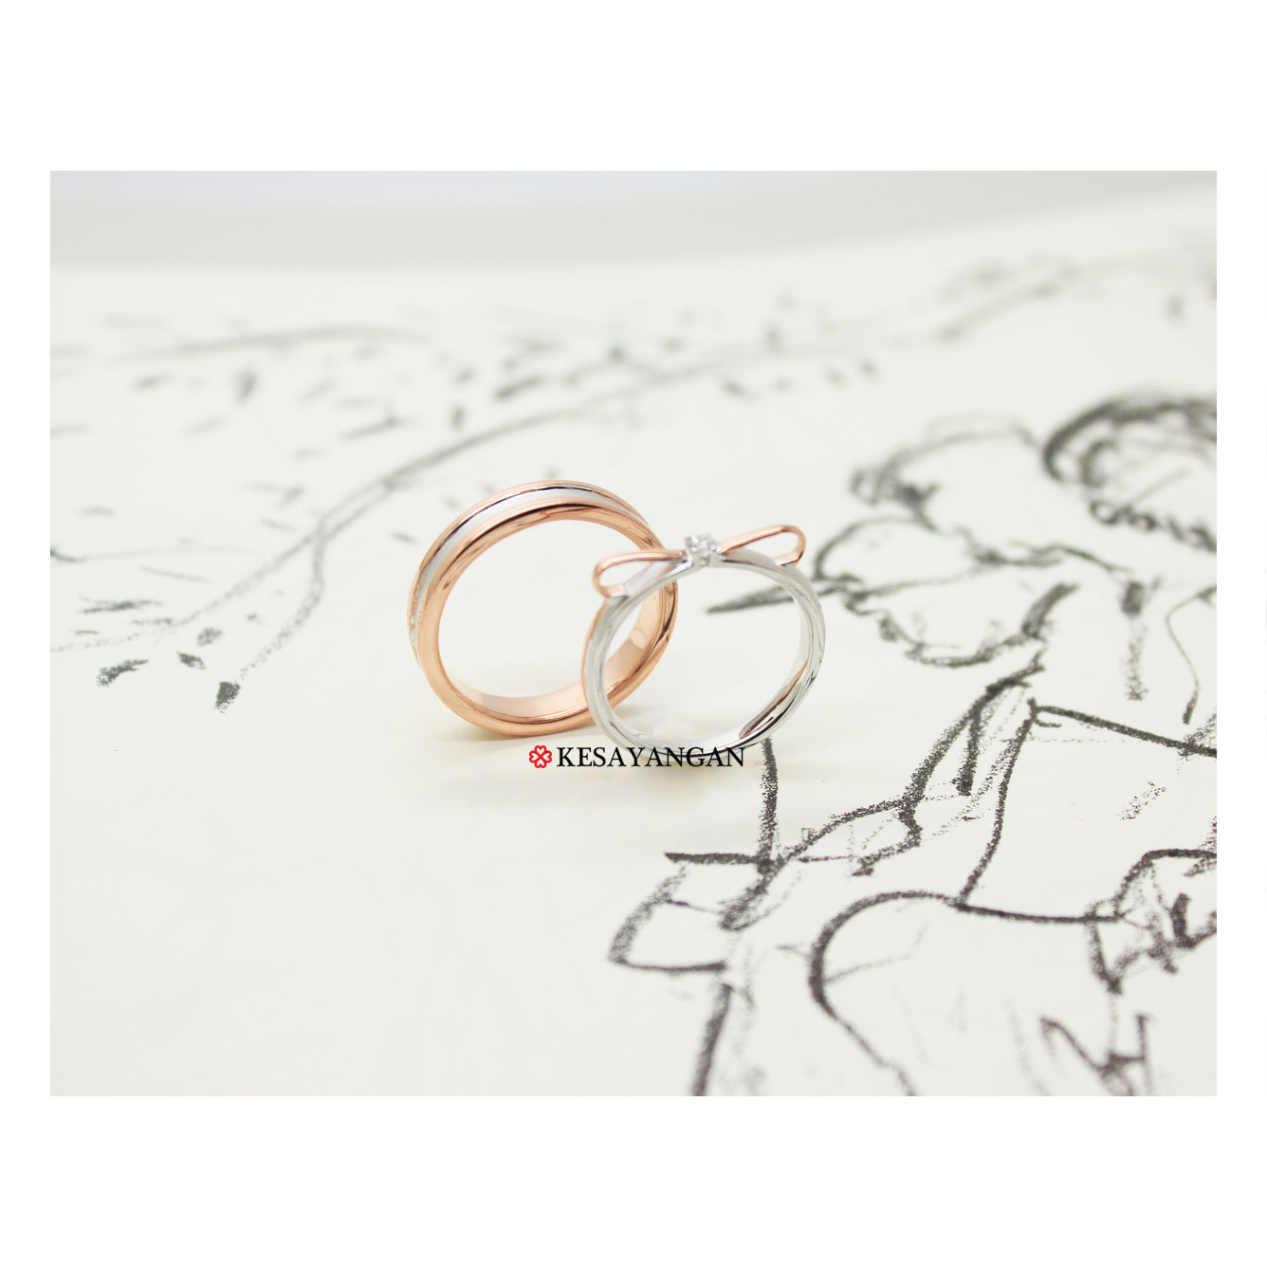
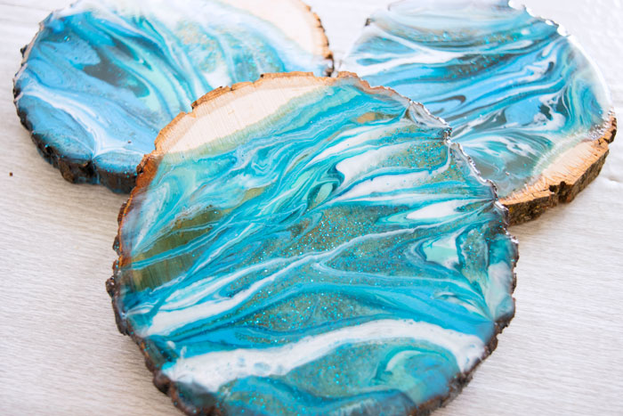
Kriya berbahan logam & sintetik

Slide 4
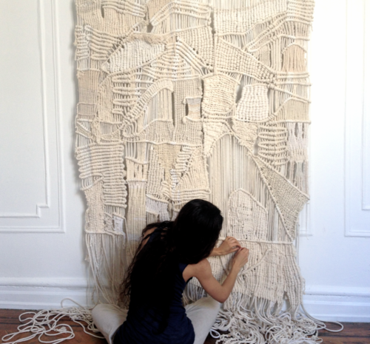
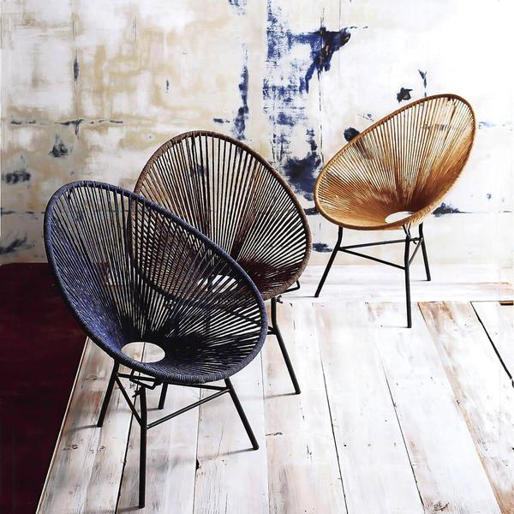
Kriya berbahan komposit & berbahan alam

Slide 5
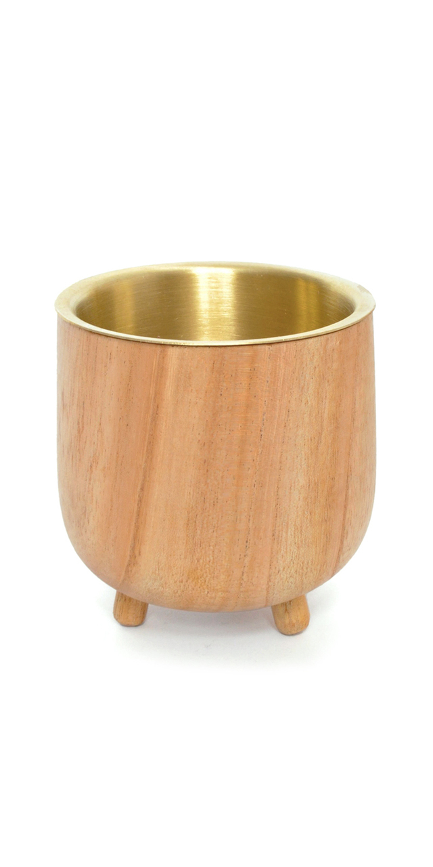
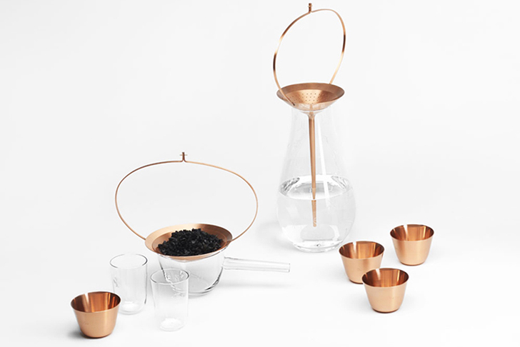
Kriya dengan bahan campuran (mix material) logam dan kayu; logam dan gelas

